Slide 1
Конкурсное задание «Методический семинар» Развитие инженерной компетенции учащихся через исследовательскую деятельность на уроках физики и внеурочных занятиях
Мицевич Елена Викторовна,
учитель физики высшей квалификационной категории
МБОУ Маслянинской СОШ № 1
Маслянинского района
Новосибирской области
2015

Slide 2
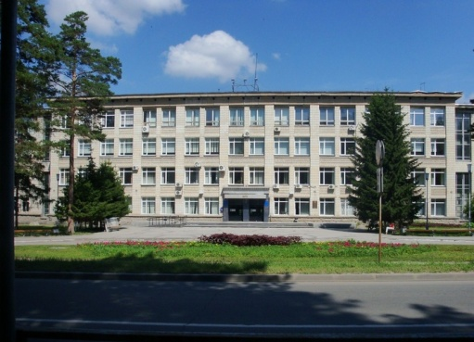
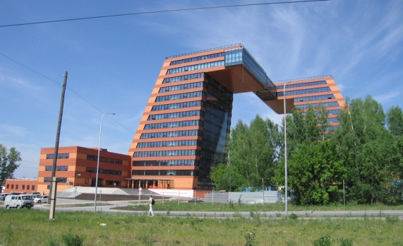
Внешние ресурсы
Новосибирский научный центр:
Технопарк Новосибирского Академгородка;
Новосибирский государственный университет;
Физико-математическая школа
Минобрнауки НСО
ОблЦИТ
НИМРО
Информационно-методические центры
Предприятия района и области:
Маслянинский кирпичный завод;
Золотодобывающее предприятие «Салаир»;
Агротехнологический комплекс
«Сибирская Нива»;
Новосибирский авиационный завод имени В. П. Чкалова
Школы области и г. Новосибирска
с инженерно-техническим направлением:
МАОУ «Экономический лицей» г. Бердск;
Гимназия № 6 г. Новосибирск;
МБОУ Гимназия № 3 Академгородка
Высшие учебные заведения:
Новосибирский государственный
архитектурно-строительный университет;
Новосибирский государственный педагогический университет

Slide 3
Цель: развитие инженерной компетенции через исследовательскую деятельность у учащихся на уроках и внеурочных занятиях по физике
Задачи
Развиваю познавательный интерес к физике и технике на уроках и внеурочной деятельности.
Расширяю школьные знания об экспериментальных фактах, понятиях, законах, теориях, методах физической науки; о современной научной картине мира.
Показываю возможности применения физических явлений и законов в практической деятельности.
Подготавливаю учеников к осознанному выбору профессии и продолжению образования.

Slide 4
Инженерные компетенции по Л.И. Гурье
Способность формулировать инженерную задачу
Способность конструировать инженерное решение
Способность применять знания математики, фундаментальных и инженерных наук
Способность использовать существующие и развивающиеся технологии, инструменты
Осознание профессиональной и этической ответственности

Slide 5
Внутренние ресурсы
Разработка авторских программ и
учебных занятий с учётом
направления деятельности
и планируемых результатов
Представление собственного
педагогического опыта
на школьных и районных
методических неделях, корреляция
Методическая копилка
Внешняя оценка, самооценка
Профессиональный рост
Модернизация материально-технического оснащения
Техническое оснащение кабинета:
новое современное оборудование,
цифровые лаборатории,
набор для занятия робототехникой,
интерактивное и компьютерное оборудование
Повышение квалификации:
курсы, семинары, мастер-классы,
технологические мастерские, конкурсы

Slide 6
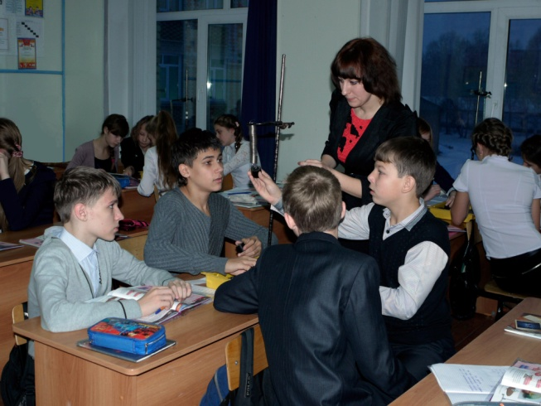
Направления моей педагогической деятельности
Программа углубленного (специализированного) изучения физики
Проектная (инженерная) деятельность на уроках
Интеграция «урочных» проектов в кружковую деятельность
Обмен социальным опытом учащихся на профильных (проектных) сменах
Взаимодействие с вузами по вопросам проектной деятельности

Slide 7
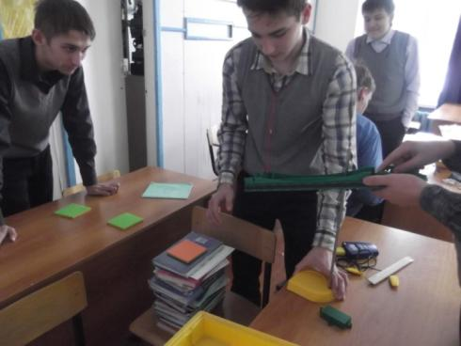
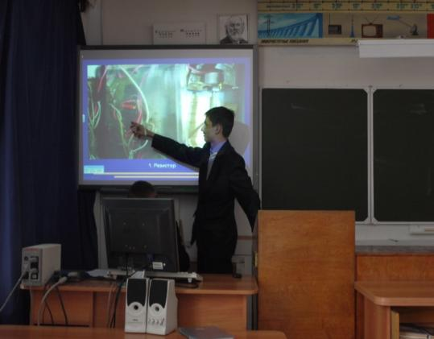
Модель реализации интегрированной образовательной программы Маслянинской СОШ №1
Программы пропедевтического, профильного и специализированного изучения физики
Уроки проблемного обучения
Уроки-дискуссии
Лабораторные практикумы
Программа внеурочной деятельности
Кружок «Юный физик»
5-6 классы
Турнир юных физиков
9-11 классы
Каникулярная школа юных инженеров
7-8 классы

Slide 8
Используемые приёмы на уроке
Фронтальный эксперимент,
«Яркое пятно», «Парадокс»…
«Кластер действий»,
«Путеводитель», «Цепочка»…
Урок
Открытие нового
Планирование деятельности
Закрепление знаний
Рефлексия
«Я – исследователь», «Найди ошибку», «Свободное письмо», решение задач…
Предметная, эмоциональная,
внутренняя…

Slide 9
Пример рабочей карточки для урока
Исследование
Закрепление через решение задач
Рефлексия
Проведите исследование зависимости силы упругости от деформации (растяжения)
Определите цель работы.
Оборудование: штатив, пружина, набор грузов линейка.
Проделайте опыт.
Сделайте вывод .
Проверьте себя
1.Сила упругости возникает…
2. Деформация, при которой происходит смещение слоёв тела относительно друг друга, называется…
3. Сила, равная 10 Н, растягивает пружину на 4 см. Чему равен коэффициент упругости пружины?
Продолжите фразу
Я понял, что главная задача на уроке заключалась в …
Это я знал раньше …
Новым для меня было …
У меня возник вопрос …

Slide 10
Виды индивидуальной деятельности при работе на компьютере на уроке физики
Вид деятельности | Технический ресурс | Результат
Создание компьютерной модели явления | Живая физика, Начала электроники | Явления, недоступные в кабинете
Обработка экспериментальных данных, полученных на цифровых лабораториях | Лаборатория «Архимед», лаборатория PASCO | Результаты, невозможные на обычном оборудовании
Обработка данных в электронных таблицах | MS Excel | Графики зависимостей физических величин
Подготовка презентаций | MS PowerPoint | Проект
Тестирование, контроль | GetAClass | Данные об уровне подготовки ученика

Slide 11
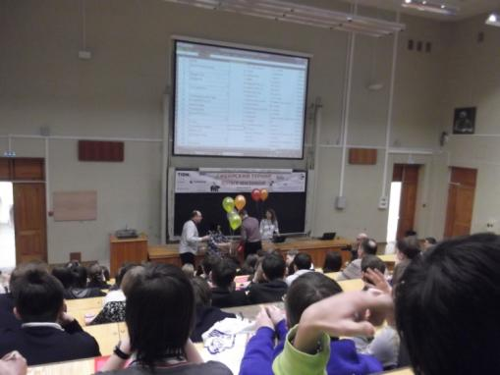
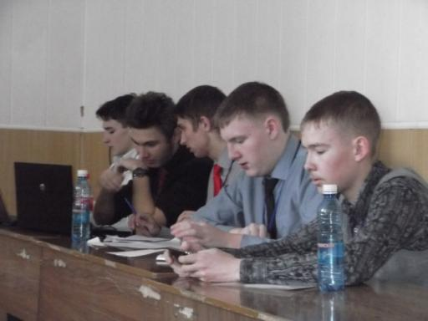
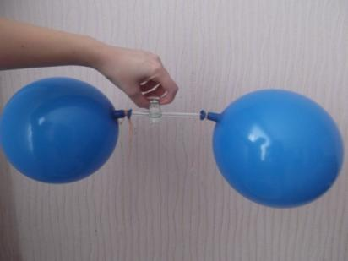
Турнир юных физиков
Организация внеурочной деятельности через решение исследовательских задач и умение представить результаты своего решения.
Задачи СибТЮФ – 2014

Slide 12
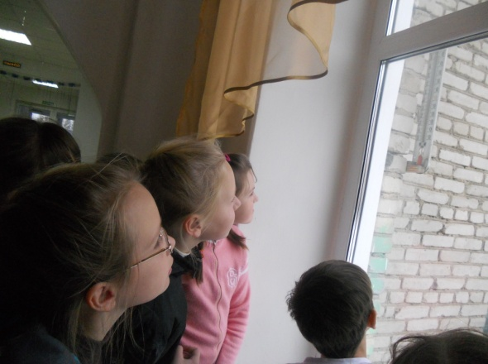
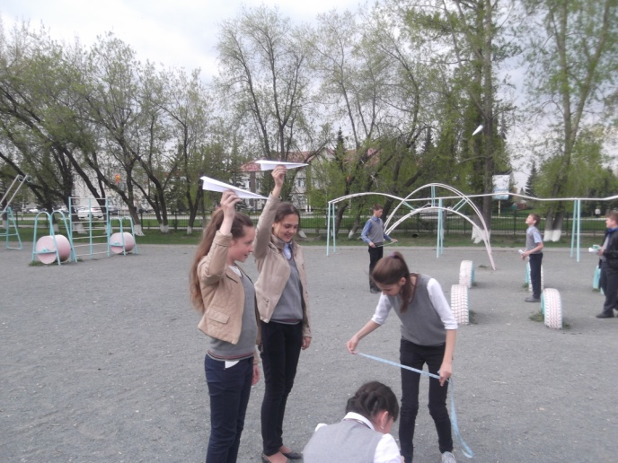
Исследовательская деятельность в 5 – 6 классах
Кружок «Юный физик»
Кружок «Юный физик» ребята посещают раз в неделю, каждое занятие несёт в себе и открытие новых знаний, и повторение ранее изученного материала на окружающем мире, и практическую деятельности. В конце занятия проводится «Минутка творчества», когда физики становятся лириками.
Минутка творчества на тему «Масса»:
Мы вес тела изучили,
Массу быстро повторили.
Грузы, гири, дружно брали
И немного мы устали.
Физминутку сделали,
Сели, стих доделали.
Арина А.
Минутка творчества на тему «Сила»:
Однажды шла буква С и скучала. Вдруг она встретила слог ЛА и подружилась с ним.
Как – то они пришли к дядюшке Ньютону и он назвал их СИЛА.
Алексей Б.

Slide 13
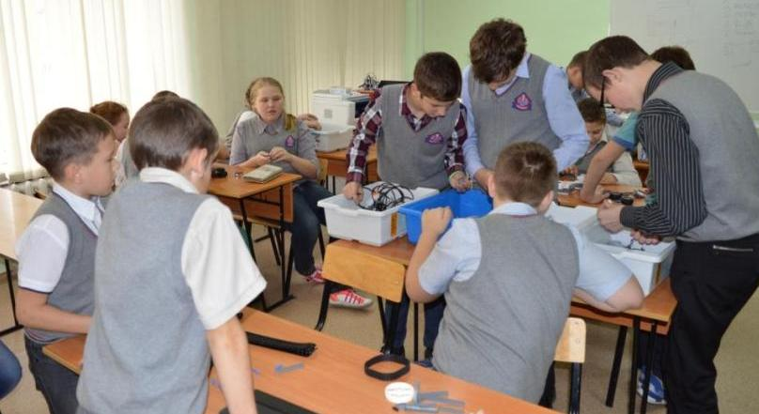
Специализированный инженерно-технологический класс
Класс создан на базе 6 «И» класса, посещавшего кружок «Юный физик».
Ведётся два вида занятий физики : теоретический курс и курс лабораторных работ.
В конце учебного года ребята представляют проекты по профильным
предметам на выбор (по физике представлены четыре проекта).
Учащиеся сдают переводной экзамен по физике.
Участвуют в профильных сменах, креатив-боях, олимпиадах, конференциях .

Slide 14
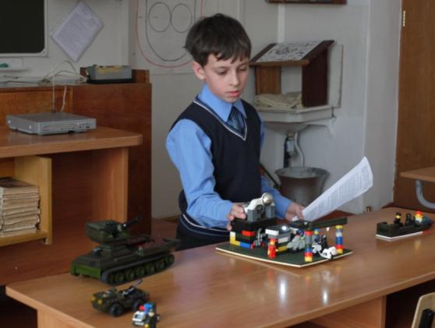
Проектно-исследовательская деятельность
Выбор темы, выдвижение гипотезы.
Постановка цели и задач реализации проекта.
Планирование работы над проектом.
Подбор и изучение информации (работа с литературой).
Подбор необходимого оборудования.
Сборка экспериментальной установки, сборка объекта проектной работы.
Проведение эксперимента, сбор экспериментальных данных.
Анализ полученных результатов.
Вывод по проделанной работе в соответствии с целью.
Подготовка презентации проекта.
Публичное представление проекта.
МЕТАПРЕДМЕТНЫЕ
УМЕНИЯ
Проектные работы учащихся

Slide 15
Итоги мониторинга в 6 «И» классе «Уровень сформированности инженерной компетенции»
Ф. И. учащегося | максимальный балл 10; * Имена учащихся изменены, возможное совпадение случайность
 | Умение ставить цель | Умение планировать деятельность | Поиск и работа с информацией | Умение подготовить презентацию | Умение делать выводы | Публичное выступление | Итоговый балл
Аникеева Алёна * | 7 | 7 | 7 | 8 | 7 | 8 | 44
Баталова Наталья | 7 | 7 | 8 | 9 | 7 | 7 | 45
Бродин Андрей | 8 | 8 | 9 | 10 | 8 | 8 | 51
Вахрушев Данил | 7 | 7 | 8 | 9 | 7 | 7 | 45
Гаврилова Алина | 7 | 7 | 9 | 10 | 7 | 7 | 47
Леонтьева Алла | 8 | 9 | 10 | 9 | 9 | 8 | 53
Макарова Дарья | 7 | 7 | 8 | 8 | 7 | 7 | 44
Максименко Юлия | 8 | 8 | 8 | 9 | 8 | 9 | 50
Талантов Никита | 9 | 8 | 9 | 10 | 8 | 9 | 53
Фогель Илья | 8 | 7 | 9 | 9 | 8 | 9 | 50
Хаирулин Вадим | 9 | 10 | 9 | 10 | 9 | 10 | 57

Slide 16
Предметные результаты обучающихся по физике
Результаты переводного экзамена
Результаты сдачи ЕГЭ
2013 г. | Средний балл
 | класса | по Маслянинскому району | по Новосибирской области | по России
11 класс | 70, 2 | 63,4 | 57, 3 | 56, 4

Slide 17
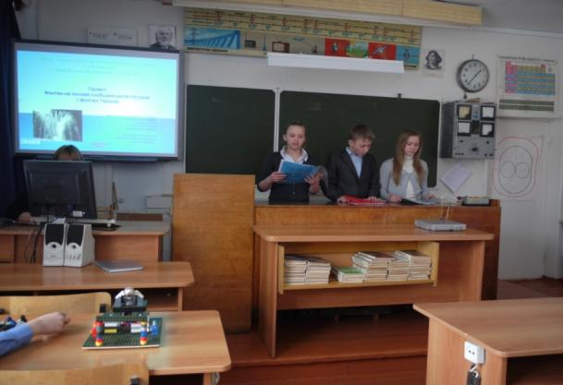
Результаты внеурочной деятельности учащихся
Участие в научно-практических конференциях
различного уровня
Участие во Всероссийской олимпиаде
по физике Муниципальный этап

Slide 18
Основные итоги деятельности
2012-2013
- Диплом 3 степени Всероссийского конкурса
2013-2014
2014-2015
- Открытие на базе школы
«Молодёжное движение», 11 «Б» класс.
- Лауреат муниципального этапа научно-практической конференции, проект
«Охранное звуковое устройство по принципу терменвокса», 11«Б» класс.
- 1 место муниципального этапа научно-практической конференции,
проект «Лего и электричество»,
4«А» класс.
- Выступление на районной научно-практической конференции по теме:
«Проблемы и перспективы развития научно-естественного образования».
- Призёр муниципального этапа Всероссийской олимпиады по физике,
7 «Г» класс.
- 2 место муниципального этапа научно-практической конференции, проект
«Фонтан из сообщающихся сосудов», 7 «Г» класс.
- Грамота районного конкурса «Мой лучший открытый урок»
в номинация «Лучший урок по предмету».
- Доклад на научно-практической конференции по теме «Воспитательная и внеурочная деятельность школьников: опыт, проблемы, перспективы».
инженерно-технологического класса.
- 1 место муниципального этапа научно-практической конференции, проект «Бутылочный ксилофон своими руками»,
6 «И» класс.
- 1 место муниципального этапа научно-практической конференции, «Магнит и фокусы с ним»,
6 «И» класс.
- Призёр всероссийской олимпиады по физике муниципального этапа,
9 «Г» класс.
- Участие в «Сибирском турнире юных физиков».

Slide 19
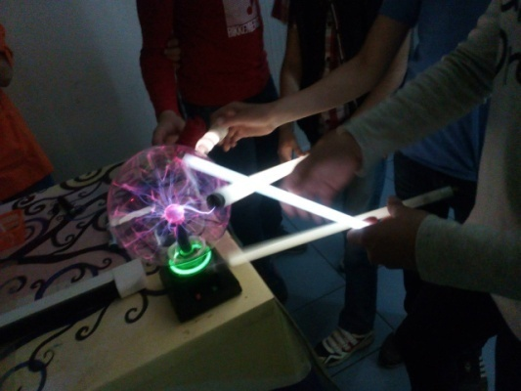
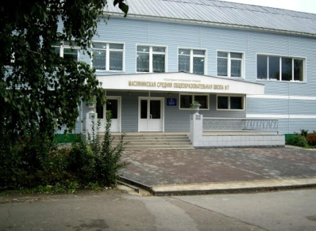
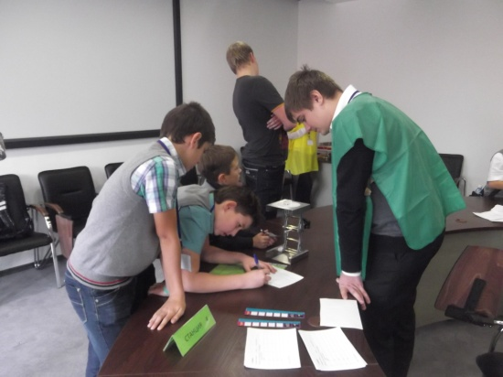
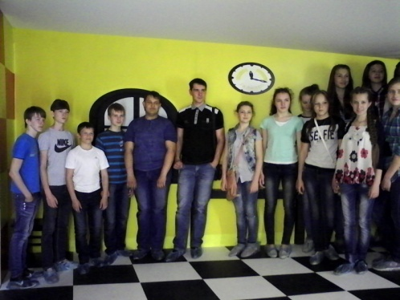
Результат взаимодействие с внешним ресурсом
Новосибирский научный центр:
- Мониторинговая работа для обучающихся специализированных классов по физике и математике;
- IV Всероссийский фестиваль науки;
- Открытый фестиваль Новосибирской области по робототехнике
Предприятия района и области:
- Проведены экскурсионные мероприятия;
- Выпускники поступают в высшие учебные заведения по направлению от предприятий
Совместно со школами области и г. Новосибирска
с инженерно-техническим направлением:
- Профильная смена «МИФ»
-«Креатив-бои по физике и математике»;
- Многопрофильная каникулярная школа;
- Фестиваль «Спецкурсы для будущих инженеров»
Высшие учебные заведения:
- Поступления учащихся профильного физико-математического класса в высшие учебные заведения:
НГТУ – 1 человек, СГУПС – 7 человек,
НГПУ – 1 человек ;
- Взаимодействие с ВУЗами, проектная деятельность

Slide 20
Источники информации
Гурье Л. И., Концепция методологической составляющей подготовки современного инженера. /Инженерная педагогика: Сб. статей. вып. 5. часть 1. М. МАДИ, 2004 г.
Гузеев В. В., Курчаткина И. Б. Исследовательская работа в профильном обучении /Народное образование.- №7. С.192-196, 2010 г.
Полат Е.С. Метод проектов на уроках физики. / Физика в школе - № 2, 3, 2000 г.
Савенков А. И. Психологические основы исследовательского подхода к обучению. М., 2006 г.
Коваленко И.Б. Организация исследовательской деятельности учащихся на базе межпредметной связи физики и астрономии. /Физика в школе, №6, 2003г.
http://www.minobr.nso.ru/
http://school-1-mas.ucoz.ru/
http://uomasl.my1.ru/

